Slide 1
K9 BREEDMATCH
Decisión explicable
para perros de caza
Arquitectura local · embeddings · RAG · evidencia por página
Guillermo Tinoco Ramos· Tópicos selectos de arquitectura de software
Notes:
ORAL · Tesis: BreedMatch transforma un perfil en una decisión auditable; el chat es secundario.
LECTURA · Recorre de izquierda a derecha o de arriba abajo según las flechas.
DECISIÓN / TRADE-OFF · Producto más allá de chatbot; falta completar metadatos académicos.
TRANSICIÓN · Primero, el problema y la prueba anti-chatbot.
TIEMPO · 0:00–0:20

Slide 2
PROBLEMA · USUARIO · RESULTADO
2
Una decisión, no una conversación
Momento
Resultado
Prueba anti-chatbot
Un cazador elige raza para una presa, modalidad y terreno concretos.
Top de razas, compatibilidad, cobertura, conflictos y citas por página.
Sin chat, el motor determinista y la evidencia siguen resolviendo la tarea principal.
Caso conductor · venado + trabajo de rastro + monte · sólo valores admitidos por la aplicación
Notes:
ORAL · Presenta al usuario y evita prometer una raza concreta antes de ejecutar el caso.
LECTURA · Recorre de izquierda a derecha o de arriba abajo según las flechas.
DECISIÓN / TRADE-OFF · R12 cumple; la ficha docente sigue pendiente.
TRANSICIÓN · Veamos cómo el usuario llega a una respuesta verificable.
TIEMPO · 0:20–1:05

Slide 3
FLUJO DEL PRODUCTO
3
El valor se conserva sin el chat
1 · Perfil
2 · Decisión
3 · Evidencia
4 · Mejora
Presa, función y terreno se traducen a dimensiones controladas.
Reglas versionadas calculan compatibilidad y orden; el LLM no cambia el ranking.
Cobertura y citas distinguen lo documentado de lo desconocido.
Feedback queda ligado a traza, modelo y resultado.
Valor medible: consistencia del orden · cobertura · páginas esperadas · utilidad · latencia
Notes:
ORAL · Distingue compatibilidad de cobertura: ausencia de evidencia no suma ni resta.
LECTURA · Recorre de izquierda a derecha o de arriba abajo según las flechas.
DECISIÓN / TRADE-OFF · BreedMatch: orden/estado/hallazgos 1.0; páginas esperadas 0.93 en dataset acotado.
TRANSICIÓN · Ahora, de dónde sale la evidencia.
TIEMPO · 1:05–1:40

Slide 4
R1 · DOMINIO
4
Corpus propio, trazable y con límites
243 páginas
786 fragmentos
Condición de uso
Enciclopedia de los perros de caza · español · PDF.
Página, sección, documento y raza preservados en metadatos.
Derechos de autor: no redistribuir. Permiso académico por confirmar.
Originalidad: unir decisión determinista + recuperación documental + explicación acotada
Notes:
ORAL · Describe origen, tamaño, idioma y condición de uso sin presentar permiso como concedido.
LECTURA · Recorre de izquierda a derecha o de arriba abajo según las flechas.
DECISIÓN / TRADE-OFF · README; dataset con SHA-256; corrida Nomic.
TRANSICIÓN · Con el producto definido, pasamos al mapa completo del sistema.
TIEMPO · 1:40–2:00

Slide 5
ARQUITECTURA · MAPA DE VISTAS
5
Cinco vistas responden cinco preguntas
Vista | Pregunta | Uso en defensa
1 Contexto | ¿Quién usa el sistema y qué queda fuera? | Producto
2 Contenedores | ¿Qué procesos y almacenes colaboran? | Ruta principal
3 Capas | ¿Dónde vive cada responsabilidad? | Ruta principal
4 Componentes | ¿Qué módulos e interfaces realizan el trabajo? | Apéndice
5 Despliegue | ¿Dónde corre y por qué es local? | Ruta principal
Notes:
ORAL · Explica que las vistas se complementan; contenedor C4 no significa Docker.
LECTURA · Recorre de izquierda a derecha o de arriba abajo según las flechas.
DECISIÓN / TRADE-OFF · Los cinco diagramas están incluidos y numerados.
TRANSICIÓN · Empecemos por procesos, protocolos y almacenes.
TIEMPO · 2:00–2:20

Slide 6
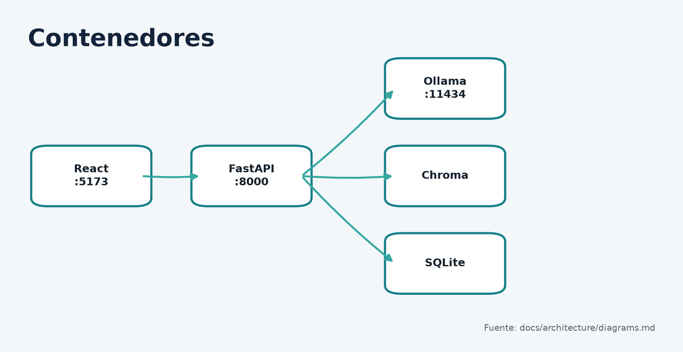
ARQUITECTURA · CONTENEDORES
6
Contenedores: la web sólo conoce HTTP
Figura 2 · React → FastAPI por HTTP; Ollama, Chroma, SQLite y archivos quedan detrás del servicio.
Notes:
ORAL · Señala la frontera R8 y distingue web/API de recursos de infraestructura.
LECTURA · Recorre de izquierda a derecha o de arriba abajo según las flechas.
DECISIÓN / TRADE-OFF · Puertos reales: 5173, 8000, 11434; worker de concurrencia 1.
TRANSICIÓN · Dentro del servicio, las responsabilidades no están mezcladas.
TIEMPO · 2:20–3:00

Slide 7
PREPARACIÓN · EMBEDDINGS
7
RAG empieza antes de la consulta
PDF
Fragmento
Embedding
Índice
Extracción PyMuPDF; OCR sólo cuando aplica.
Unidad por página/sección con solapamiento lógico y metadatos.
Vector numérico de significado; no genera texto.
Nomic 768d → Chroma; publicación por generación atómica.
Cambio de modelo ⇒ regenerar índice + recalibrar umbrales
Notes:
ORAL · Aclara diferencia entre embedding y LLM. No inventes tamaño fijo: la política respeta página/sección.
LECTURA · Recorre de izquierda a derecha o de arriba abajo según las flechas.
DECISIÓN / TRADE-OFF · ADR-01 y ADR-08; 786 fragmentos en la corrida Nomic.
TRANSICIÓN · En consulta, esos vectores seleccionan evidencia, no la respuesta.
TIEMPO · 3:00–3:40

Slide 8
CONSULTA · RAG
8
Recuperar, decidir y sólo después redactar
1 · Representar
2 · Recuperar
3 · Decidir
4 · Redactar
Consulta → embedding con el mismo modelo del índice.
k=6; máximo 2 fragmentos por sección; filtros inmutables.
Matcher determinista produce match / mismatch / no documentado.
Prompt usa hallazgos + evidence_ids; salida valida citas.
Evidencia insuficiente → reformular hasta 2 iteraciones o abstenerse
Notes:
ORAL · Un fragmento conserva documento, página, sección y raza; las citas se verifican contra evidence_ids.
LECTURA · Recorre de izquierda a derecha o de arriba abajo según las flechas.
DECISIÓN / TRADE-OFF · Umbral de suficiencia provisional; no afirmar justificación experimental completa.
TRANSICIÓN · Ahora recorremos el servicio capa por capa.
TIEMPO · 3:40–4:20

Slide 9
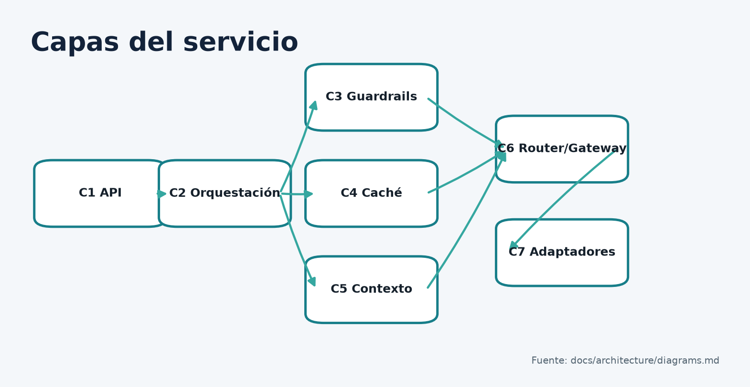
ARQUITECTURA · CAPAS
9
Capas: dependencia estática ≠ orden de ejecución
Figura 3 · C1–C7 dependen hacia abajo; T1/T2 cruzan el flujo. La secuencia temporal se muestra aparte.
Notes:
ORAL · Recorre C1 a C7 y luego T1/T2; recalca puertos e inversión de dependencias.
LECTURA · Recorre de izquierda a derecha o de arriba abajo según las flechas.
DECISIÓN / TRADE-OFF · test_architecture.py comprueba fronteras; el dibujo simplifica llamadas internas.
TRANSICIÓN · El siguiente mapeo conecta nombres académicos con archivos reales.
TIEMPO · 4:20–4:55

Slide 10
CAPAS → CÓDIGO
10
La arquitectura existe en módulos reales
Capa | Módulos principales | Responsabilidad
C1 | presentation/api.py | HTTP, validación, OpenAPI
C2 | query.py · breed_analysis.py · agent.py | orquestar y reformular
C3 | guardrails.py · generation.py | entrada, salida, citas
C4 | response_cache.py | exacta, semántica, TTL
C5 | indexing.py · breed_match.py | recuperar, contexto, ranking
C6 | routing.py · generation.py | ruta, gateway, fallback
C7 | infrastructure/* · ports/* | SQLite, Chroma, Ollama, archivos
T1/T2 | observability.py · interactions.py | traza, métricas, feedback
Notes:
ORAL · Da un ejemplo de dirección: API conoce un puerto; el adaptador no conoce FastAPI.
LECTURA · Recorre de izquierda a derecha o de arriba abajo según las flechas.
DECISIÓN / TRADE-OFF · La composición conecta implementaciones; no todos los nombres coinciden literalmente con carpetas C1–C7.
TRANSICIÓN · Con la estructura clara, vemos el comportamiento normal.
TIEMPO · 4:55–5:00

Slide 11
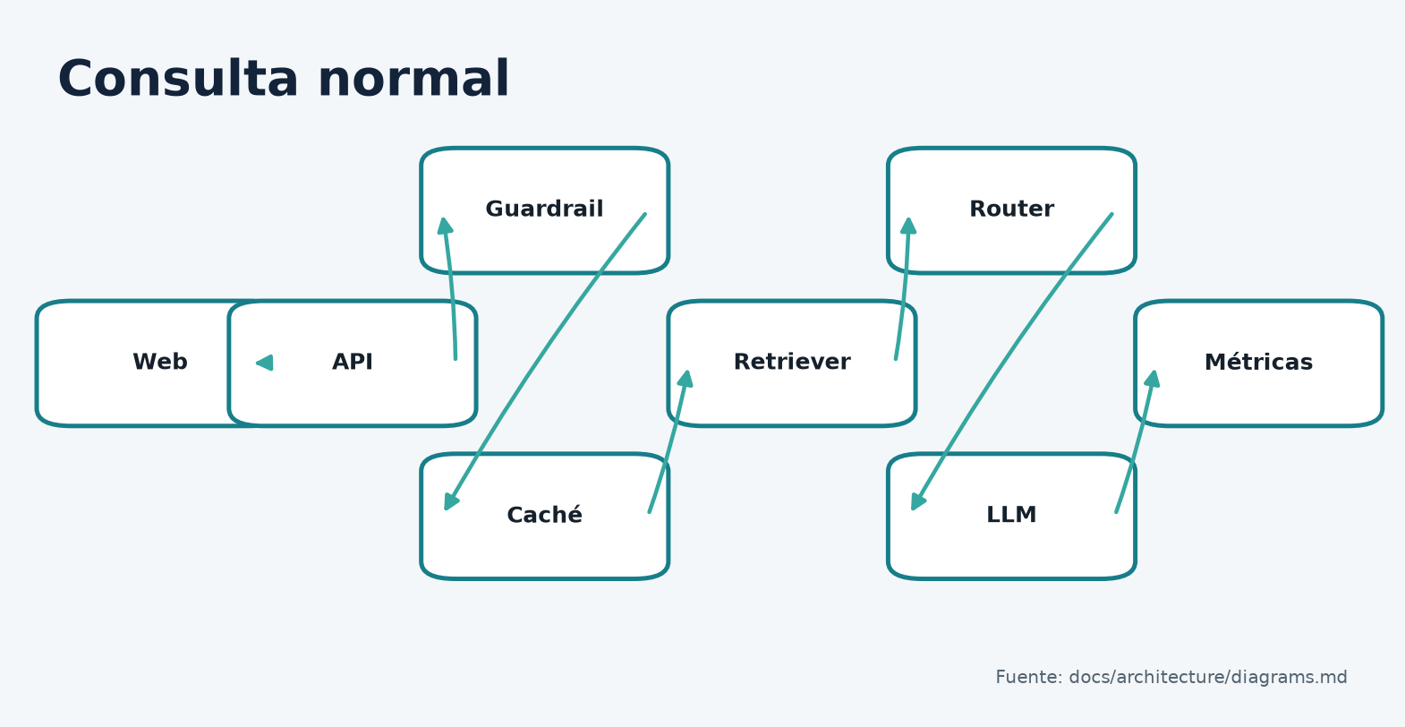
COMPORTAMIENTO · CONSULTA
11
Solicitud normal: diez pasos observables
Figura 7 · Validar → trazar → guardrails → caché → recuperar → enrutar → generar → validar → persistir → feedback.
Notes:
ORAL · La figura resume; en el apéndice está la secuencia UML completa con actor y participantes.
LECTURA · Recorre de izquierda a derecha o de arriba abajo según las flechas.
DECISIÓN / TRADE-OFF · El ranking ocurre antes del LLM; la narrativa no puede alterarlo.
TRANSICIÓN · Esa separación permite comparar modelos sin cambiar la decisión.
TIEMPO · 5:00–5:25

Slide 12
SELECCIÓN DE MODELOS
12
Dos LLM: ninguno gana todo
Criterio | Llama 3.2 3B | Qwen 3.5 2B
Ruta | simple / fallback | complex
Precisión de citas | 0.634 | 0.708
Salida estructurada | 1.00 | 0.90
Falsas abstenciones | 0.20 | 0.40
p50 / p95 | 5.08 / 8.23 s | 3.68 / 7.82 s
Memoria / cuantización | 3.1 GB · Q4_K_M | 4.7 GB · MXFP8
Licencia | Llama Community | Apache 2.0
Estado | provisional: G1 < 0.80 | provisional: G1 < 0.80
Notes:
ORAL · Mismo corpus y preguntas E2. Qwen mejora citas/latencia; Llama estructura y se abstiene menos.
LECTURA · Recorre de izquierda a derecha o de arriba abajo según las flechas.
DECISIÓN / TRADE-OFF · No hay ganador absoluto ni revisión humana firmada.
TRANSICIÓN · La comparación de embeddings produce otra decisión.
TIEMPO · 5:25–6:05

Slide 13
SELECCIÓN DE EMBEDDINGS
13
Nomic gana por equilibrio, no por MRR
Criterio | Nomic | BGE-M3
Dimensiones | 768 | 1024
Recall@1 / @3 / @5 | .575 / .925 / .925 | .625 / .900 / .925
Hit@5 / MRR | .950 / .808 | .950 / .825
Embeddings del corpus | 16.1 s | 34.4 s
Tamaño | 274 MB | 1.2 GB
Decisión | activo | alternativa medida
Beneficio: mismo Recall@5/Hit@5 con menor costo · Sacrificio: −0.017 MRR y −0.050 Recall@1
Notes:
ORAL · Define Recall@k como recuperación de evidencia esperada; no lo llames precisión del sistema.
LECTURA · Recorre de izquierda a derecha o de arriba abajo según las flechas.
DECISIÓN / TRADE-OFF · BGE-M3 no usa el umbral Nomic sin recalibración; regenerar índice tiene costo.
TRANSICIÓN · Ahora, controles y degradación segura.
TIEMPO · 6:05–6:45

Slide 14
GUARDRAILS · CACHÉ · GATEWAY
14
Control antes, durante y después
Entrada
Caché
Gateway
Salida
Inyección, dominio, datos sensibles y forma. Bloquea antes de recuperar/generar.
Exacta + semántica 0.85; TTL y snapshot. Revalida la salida reutilizada.
Timeout 120 s, reintento transitorio y fallback local configurado.
Esquema, razas y evidence_ids; responder seguro si falla.
Riesgo residual: falsos positivos/negativos y reutilización semántica incorrecta fuera del dataset
Notes:
ORAL · No confundas fallback con router: el router selecciona antes; fallback responde a una falla.
LECTURA · Recorre de izquierda a derecha o de arriba abajo según las flechas.
DECISIÓN / TRADE-OFF · Guardrails 1.0/FP 0.0 y caché sin reutilización indebida en conjunto acotado.
TRANSICIÓN · Si la recuperación es débil, entra un ciclo acotado.
TIEMPO · 6:45–7:20

Slide 15
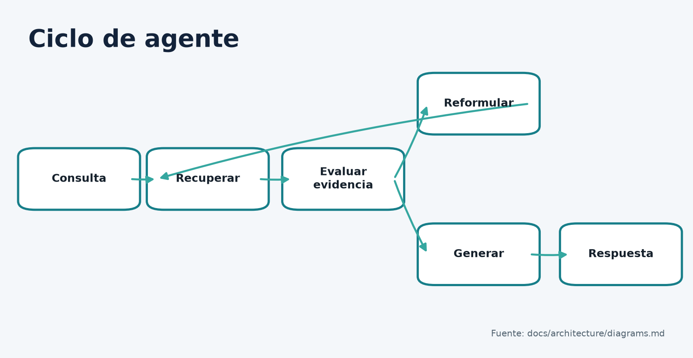
ORQUESTACIÓN · AGENTE
15
Agente: un ciclo con condición terminal
Figura 10 · Recuperar → evaluar → reformular → recuperar; máx. 2. Si sigue débil, abstención sin generación.
Notes:
ORAL · Una llamada aislada no es agente: muestra estado, herramienta, evaluación, límite y terminación.
LECTURA · Recorre de izquierda a derecha o de arriba abajo según las flechas.
DECISIÓN / TRADE-OFF · Terminación 1.0; G13 no obligatoria 0.67 en casos originales.
TRANSICIÓN · Con esto, pasamos a la demostración de cinco minutos.
TIEMPO · 7:20–8:00

Slide 16
RUTA REPRODUCIBLE
16
Demostración local · 5 minutos
Tiempo | Acción | Señal observable
0:00 | salud + cargar PDF pequeño | job available + invalidación
1:05 | BreedMatch con venado/monte | ranking + citas + trace_id
2:05 | repetir + paráfrasis | exact hit + semantic hit
2:45 | inyección | rejected; generation=false
3:05 | evidencia débil | iteración o abstención
3:40 | feedback + métricas | vínculo a traza y capas
4:35 | OpenAPI | frontera `/api/v1`
Notes:
ORAL · Ejecuta el guion; si una ruta no se activa, no la fuerces ni la declares exitosa.
LECTURA · Recorre de izquierda a derecha o de arriba abajo según las flechas.
DECISIÓN / TRADE-OFF · Plan B: capturas/video del mismo ensayo; no sustituye la demo viva.
TRANSICIÓN · Después de la demo, interpretamos resultados y límites.
TIEMPO · 8:00–13:00

Slide 17
EVALUACIÓN
17
Resultados por capa, no una sola precisión
Capa | Métrica | Resultado | Lectura
Recuperación | Recall@5 / Hit@5 | .925 / .950 | cumple
Chat Llama / Qwen | precisión de citas | .634 / .708 | no cumple G1
Guardrails | detección / FP | 1.0 / 0.0 | dataset acotado
Router | exactitud | 1.0 | dataset etiquetado
Caché | reuso indebido | 0 | casos repetidos/paráfrasis
Agente | terminación | 1.0 | máx. 2
BreedMatch | páginas esperadas | .93 | producto principal
Notes:
ORAL · Explica cada métrica antes de interpretarla; los 1.0 no prueban generalización.
LECTURA · Recorre de izquierda a derecha o de arriba abajo según las flechas.
DECISIÓN / TRADE-OFF · Datasets y puertas están versionados; revisión humana pendiente.
TRANSICIÓN · La comparación con/sin RAG muestra el costo del fundamento.
TIEMPO · 13:00–13:45

Slide 18
TRADE-OFFS
18
El diseño gana auditabilidad y paga latencia
RAG
Local
Determinista
Caché
+ citas y abstención
− p50 5.08 s vs 0.53 s sin RAG
+ privacidad y costo marginal
− recursos y arranque
+ reproducibilidad
− vocabulario controlado
+ 13.3 s → 20 ms observado
− riesgo de reuso incorrecto
Observación de caché ≠ promedio del dataset · comparación conceptual ≠ alternativa experimentada
Notes:
ORAL · Distingue mediciones de decisiones conceptuales; no atribuyas causalidad más allá del ensayo.
LECTURA · Recorre de izquierda a derecha o de arriba abajo según las flechas.
DECISIÓN / TRADE-OFF · ADR-01…09 documentan contexto, alternativas y consecuencias.
TRANSICIÓN · Cerramos con límites que condicionan la conclusión.
TIEMPO · 13:45–14:20

Slide 19
Conclusión
Una recomendación útil
también explica sus límites.
Demostrado
No demostrado
Siguiente
Decisión determinista, arquitectura local, evidencia por página y trazas.
G1 del chat, validación especialista, revisión humana y ensayo offline final.
Ampliar dataset, firmar revisión, calibrar por modelo y probar clon limpio.
Notes:
ORAL · Vuelve a la tesis y declara brechas sin minimizarlas.
LECTURA · Recorre de izquierda a derecha o de arriba abajo según las flechas.
DECISIÓN / TRADE-OFF · La presentación sintetiza el informe; no sustituye R11 ni la evidencia versionada.
TRANSICIÓN · Abrimos preguntas; el apéndice contiene diagramas, ADR, API y trazas.
TIEMPO · 14:20–15:00

Slide 20
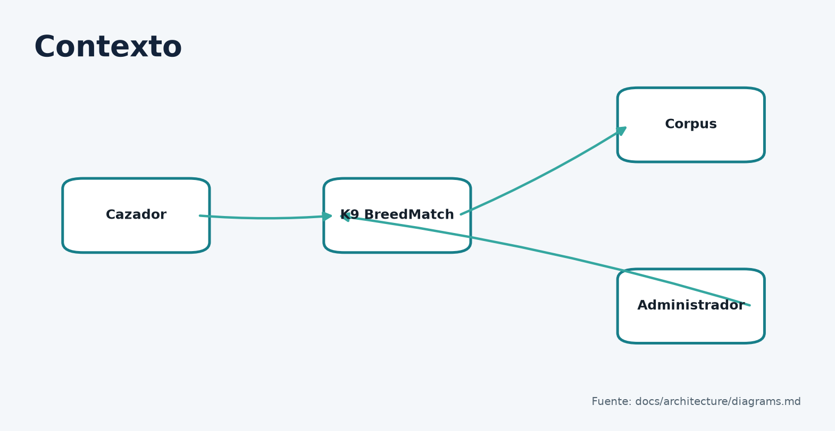
APÉNDICE · DIAGRAMA OBLIGATORIO
20
Contexto: usuarios y frontera externa
Figura 1 · El registro de Ollama sólo participa al instalar; no en tiempo de ejecución.
Notes:
ORAL · Usa sólo si la pregunta exige detalle.
LECTURA · Recorre de izquierda a derecha o de arriba abajo según las flechas.
DECISIÓN / TRADE-OFF · Fuente editable: K9-BreedMatch-Diagramas-Editables.md.
TRANSICIÓN · Regresa a la decisión o evidencia relacionada.
TIEMPO · Q&A

Slide 21
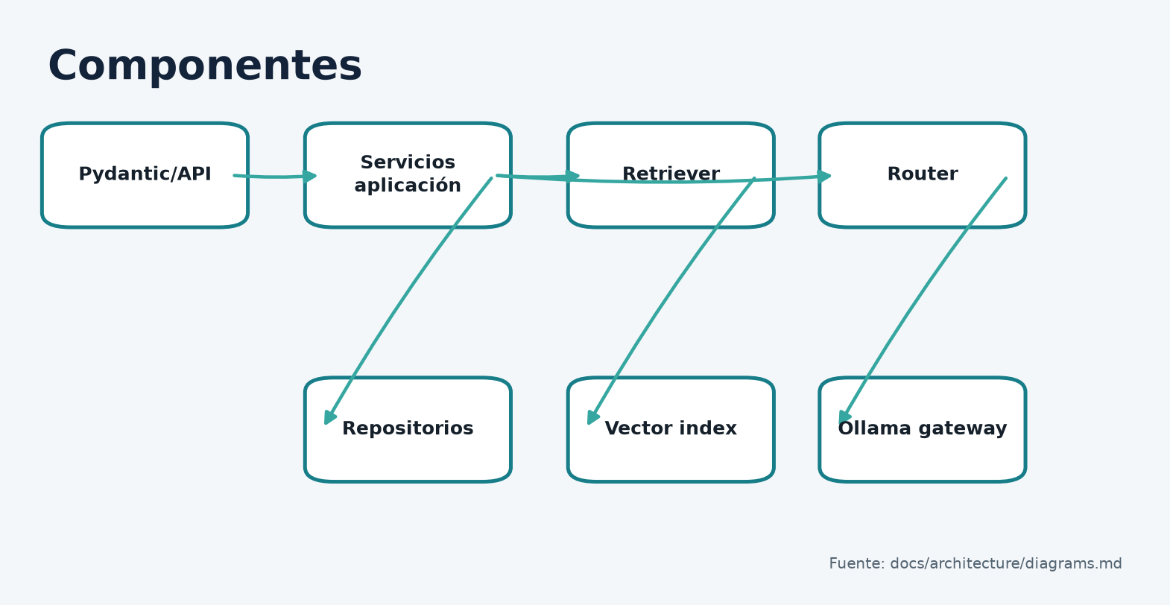
APÉNDICE · DIAGRAMA OBLIGATORIO
21
Componentes e interfaces
Figura 4 · La composición conecta servicios, puertos y adaptadores.
Notes:
ORAL · Usa sólo si la pregunta exige detalle.
LECTURA · Recorre de izquierda a derecha o de arriba abajo según las flechas.
DECISIÓN / TRADE-OFF · Fuente editable: K9-BreedMatch-Diagramas-Editables.md.
TRANSICIÓN · Regresa a la decisión o evidencia relacionada.
TIEMPO · Q&A

Slide 22
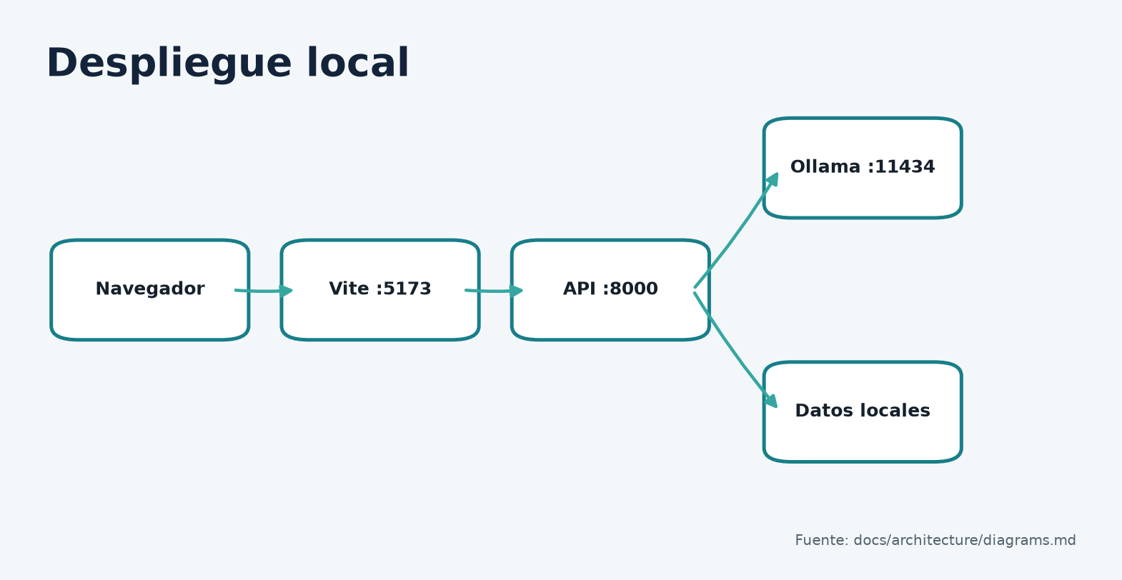
APÉNDICE · DIAGRAMA OBLIGATORIO
22
Despliegue local y recursos
Figura 5 · Mac Apple Silicon 16–18 GB; procesos 5173/8000/11434 y datos locales.
Notes:
ORAL · Usa sólo si la pregunta exige detalle.
LECTURA · Recorre de izquierda a derecha o de arriba abajo según las flechas.
DECISIÓN / TRADE-OFF · Fuente editable: K9-BreedMatch-Diagramas-Editables.md.
TRANSICIÓN · Regresa a la decisión o evidencia relacionada.
TIEMPO · Q&A

Slide 23
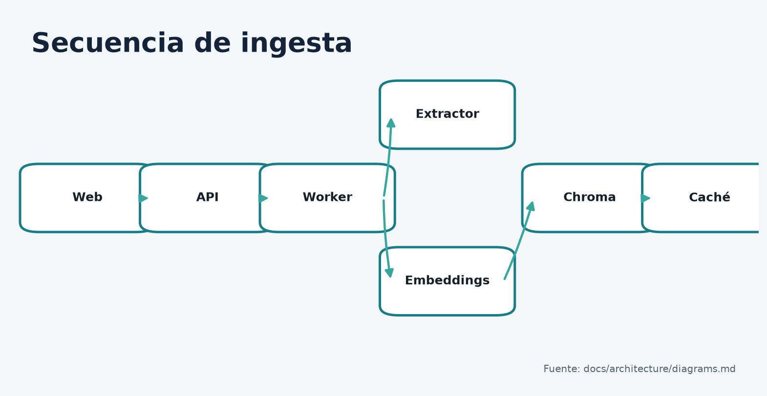
APÉNDICE · DIAGRAMA OBLIGATORIO
23
Secuencia de ingesta
Figura 6 · Extraer → fragmentar → incrustar → validar → publicar → invalidar caché.
Notes:
ORAL · Usa sólo si la pregunta exige detalle.
LECTURA · Recorre de izquierda a derecha o de arriba abajo según las flechas.
DECISIÓN / TRADE-OFF · Fuente editable: K9-BreedMatch-Diagramas-Editables.md.
TRANSICIÓN · Regresa a la decisión o evidencia relacionada.
TIEMPO · Q&A

Slide 24
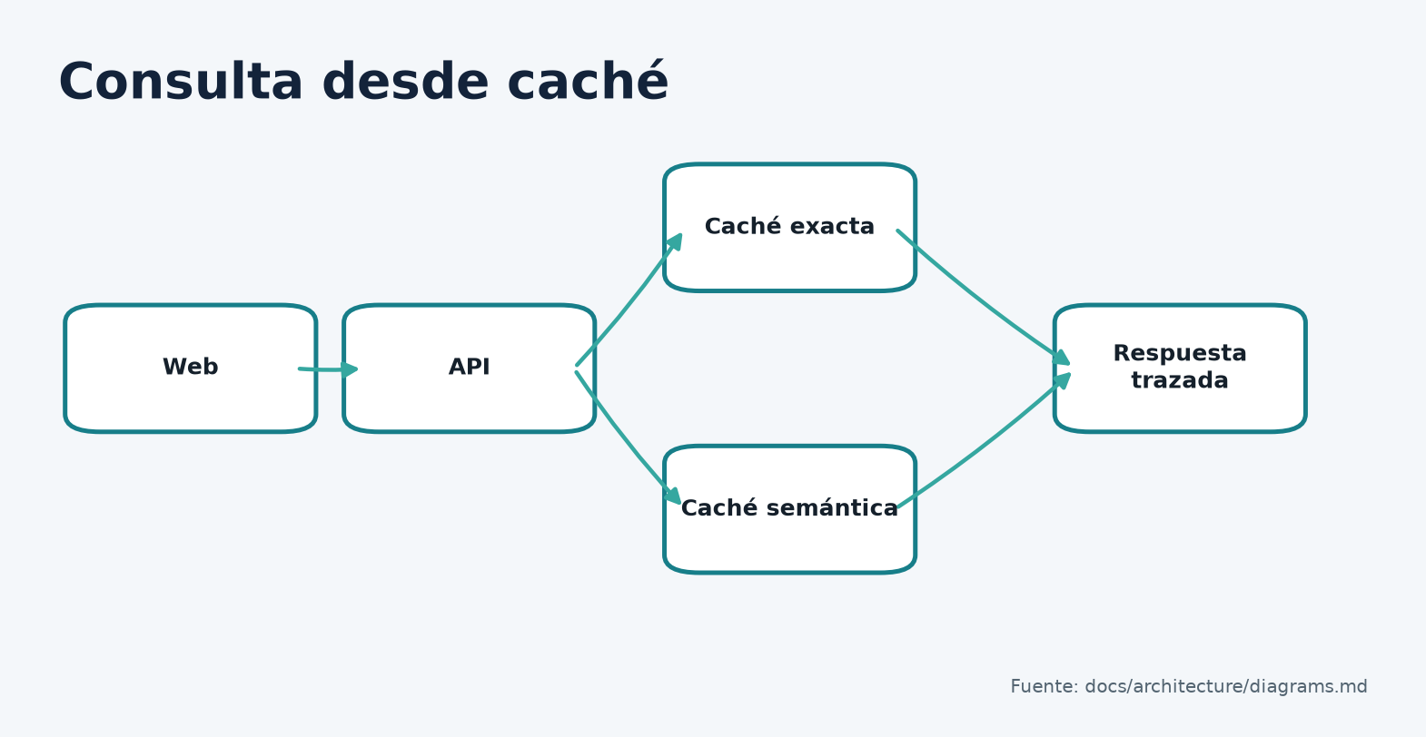
APÉNDICE · DIAGRAMA OBLIGATORIO
24
Secuencia desde caché semántica
Figura 8 · Misma partición/snapshot, coseno ≥0.85 y funciones controladas idénticas.
Notes:
ORAL · Usa sólo si la pregunta exige detalle.
LECTURA · Recorre de izquierda a derecha o de arriba abajo según las flechas.
DECISIÓN / TRADE-OFF · Fuente editable: K9-BreedMatch-Diagramas-Editables.md.
TRANSICIÓN · Regresa a la decisión o evidencia relacionada.
TIEMPO · Q&A

Slide 25
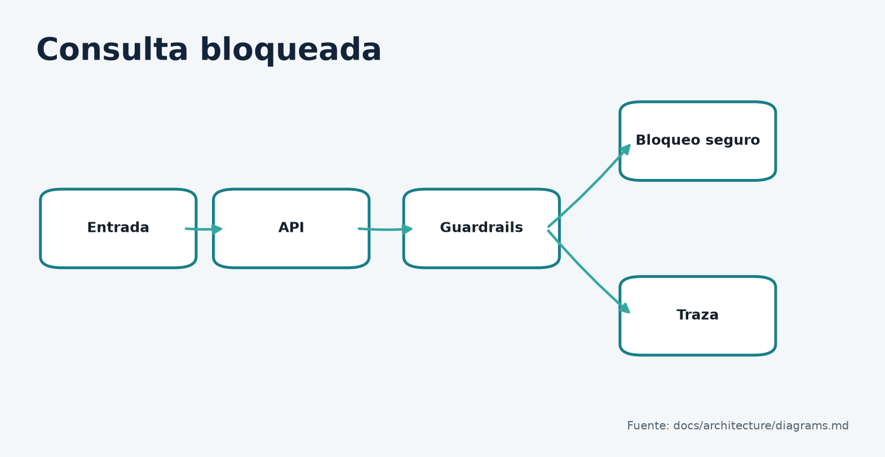
APÉNDICE · DIAGRAMA OBLIGATORIO
25
Secuencia bloqueada por guardrail
Figura 9 · Rechazo antes de recuperación o modelo; la traza conserva el motivo.
Notes:
ORAL · Usa sólo si la pregunta exige detalle.
LECTURA · Recorre de izquierda a derecha o de arriba abajo según las flechas.
DECISIÓN / TRADE-OFF · Fuente editable: K9-BreedMatch-Diagramas-Editables.md.
TRANSICIÓN · Regresa a la decisión o evidencia relacionada.
TIEMPO · Q&A

Slide 26
APÉNDICE · DECISIONES
26
Seis ADR que sostienen la defensa
ADR | Decisión | Alternativa / costo residual
01 | página + sección + metadatos | chunk fijo; umbral provisional
02 | router determinista | clasificador LLM; reglas requieren mantenimiento
03 | caché semántica 0.85 | sólo exacta; riesgo de margen
04 | guardrails en código | moderador LLM; OOD no cubierto
05 | agente máx. 2 | bucle abierto; puede abstenerse antes
07/08 | Llama/Qwen + Nomic | elección LLM provisional; regenerar índice
Notes:
ORAL · Para cada ADR: contexto, decisión, alternativa, evidencia y consecuencia.
LECTURA · Recorre de izquierda a derecha o de arriba abajo según las flechas.
DECISIÓN / TRADE-OFF · Alternativas evaluadas y conceptuales deben distinguirse.
TRANSICIÓN · La siguiente lámina completa API y observabilidad.
TIEMPO · Q&A

Slide 27
APÉNDICE · API / WEB
27
API: funciones mínimas y endpoints reales
Función | Endpoint
Salud | GET /health
Carga / lista / elimina | POST/GET/DELETE /api/v1/documents…
Función principal | POST /api/v1/breed-analyses
Chat fundamentado | POST /api/v1/queries
Feedback | POST /breed-analyses/{id}/feedback
Métricas | GET /api/v1/admin/metrics
Configuración | GET /api/v1/configuration
Contrato | GET /openapi.json · /docs
Notes:
ORAL · Los nombres pueden diferir de la rúbrica; importa la cobertura del contrato.
LECTURA · Recorre de izquierda a derecha o de arriba abajo según las flechas.
DECISIÓN / TRADE-OFF · La web usa `/api/v1`; no accede Ollama/Chroma.
TRANSICIÓN · Ahora, qué contiene una traza defendible.
TIEMPO · Q&A

Slide 28
APÉNDICE · OBSERVABILIDAD
28
Una traza explica qué pasó sin exponer texto
Identidad
Decisiones
Costos
Aprendizaje
trace_id · analysis_id · snapshot · versiones
guardrail · cache_hit · ruta · modelo · fallback
latencia total y por capa · iteraciones
útil/no útil + comentario ligado a la traza
Evidencia: TraceRecorder + repositorio SQLite + `/admin/metrics`; falta análisis longitudinal de feedback real
Notes:
ORAL · Anonimiza: muestra ids y decisiones, no consulta completa ni secretos.
LECTURA · Recorre de izquierda a derecha o de arriba abajo según las flechas.
DECISIÓN / TRADE-OFF · T1 cumple; T2 es parcial por uso en evaluación.
TRANSICIÓN · Las preguntas difíciles se responden con límites explícitos.
TIEMPO · Q&A

Slide 29
APÉNDICE · Q&A
29
Preguntas previsibles de defensa
Pregunta | Respuesta respaldada
¿Por qué no dejar el ranking al LLM? | La política determinista es reproducible; el LLM sólo redacta.
¿Por qué Nomic si BGE-M3 tiene mejor MRR? | Empata puertas finales, tarda menos de la mitad y ocupa ~¼.
¿Un 1.0 significa resuelto? | No; describe un dataset acotado, no generalización.
¿Por qué dos modelos? | Router/fallback separan complejidad y resiliencia; elección provisional.
¿Qué ocurre sin evidencia? | Reformula hasta 2; después se abstiene.
¿Es realmente offline? | Arquitectura local; ensayo desconectado final aún pendiente.
Notes:
ORAL · Responde con evidencia y límites; evita convertir pendientes en funcionalidades.
LECTURA · Recorre de izquierda a derecha o de arriba abajo según las flechas.
DECISIÓN / TRADE-OFF · Matriz completa: K9-BreedMatch-Cobertura-Rubrica.md.
TRANSICIÓN · Si piden detalle, abre informe/ADR/corrida concreta.
TIEMPO · Q&A

Slide 30
APÉNDICE · TRAZABILIDAD
30
Fuentes de evidencia y estado final
Norma: docs/references/Proyecto_integrador_RAG.pdf
Arquitectura: docs/architecture/diagrams.md · pruebas de fronteras
Decisiones: docs/adr/ADR-01…09
Evaluación: evaluation/runs/ · datasets/ · acceptance-gates-v1
Informe: K9-BreedMatch-Informe-Tecnico.pdf
Brechas: G1, revisión humana, especialista, permiso de corpus, offline y clon limpio
Notes:
ORAL · Aclara que una diapositiva no sustituye un entregable B.
LECTURA · Recorre de izquierda a derecha o de arriba abajo según las flechas.
DECISIÓN / TRADE-OFF · Todos los números deben poder rastrearse a un archivo versionado.
TRANSICIÓN · Fin.
TIEMPO · Q&A

